Slide 1
Geneetiliselt muundatud kultuurid
Mati Koppel

Slide 2
Mis on geneetiline muundamine
Geneetiliselt muundatud organismide keskkonda viimise seadus § 2
Geneetiliselt muundatud organism on organism, mille pärilikkustegureid on muudetud viisil, mis ei ole looduslikul teel võimalik.
Pärilikkustegurid – geenid – genoom
Genetilise muundamisega viiakse ühelt organismilt DNA jupp teise organismi ( sama või teise liigi) genoomi või siis modifitseeritakse organismi oma genoomi konkreetse tunnuse parendamiseks või eemaldamiseks

Slide 3
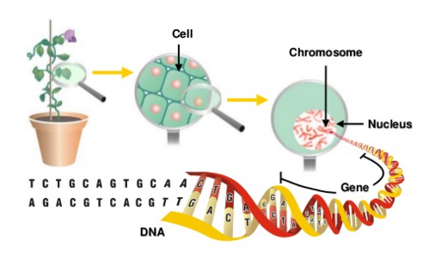
Genoom on igas rakus
http://chemconnections.org/general/chem106/Tech%20Prep/DNA-2016.html
Geenid tagavad tunnuste olemasolu ja avaldumise

Slide 4
Mis on GMO (terminoloogia)
Transgeensed organismid – võõra liigi geenide viimine genoomi
Tsisgeensed (intrageensed) organismid – sama liigi geenide viimine genoomi
Subgeensed organismid – organismi enda geenide modifitseerimine (vaigistamine, ekspressiooni suurendamine, geeni korduste indutseerimine)
Eesmärk: soovitud tunnuse lisamine või võimendamine, huvipakkuva produkti tootmine või organismide konstrueerimine bioloogiliste protsesside molekulaarseks uurimiseks

Slide 5
Sordiaretus
Uue sordi saamine põhineb geneetilise varieeruvuse tekitamisel ning paremate geenikombinatsioonide ja valikul.
Kombineeritakse terveid genoome, mitte üksikuid geene
Uue sordi saamiseks peab alati geene kombineerima

Slide 6
Klassikaline sordiaretus vs GMO
Geneetiline modifitseerimine on sordi- ja tõuaretuse osa
Kunstlik valik ja ristamised erinevatele tunnustele on andnud meile enamuse taimesordid ja loomatõud tuhandete aastate jooksul
Probleem: väga aeganõudev, ebatäpne, valitakse ainult geene/alleele tunnuste alusel, mis on juba liigil olemas
Täppisaretus ehk geneetiline modifitseerimine
Kiire, täpne, võimaldab viia sisse geene, millised liigil puuduvad ja mis loomulikul teel ei kandu üle, kuid annavad uusi tunnuseid või võimendavad vanu tunnuseid

Slide 7
Transgeenne ja tsisgeenne
Kui biotehnoloogia meetoditega viia geen ühest õunast teise, on tulemuseks tsisgeenne taim, millele kehtivad geneetiliselt modifitseeritud taimede regulatsioonid.
Schouten et al (2006) EMBO Rep. 7(8): 750–753.

Slide 8
GMO potentsiaali kasutamine
Geneetiline muundamine on MEETOD, millega saaks teha palju head
Kahjuks ei ole veel turule jõudnud tarbijale suunatud GMOd
Uue GMO turuletoomine maksab regulatsioonide tõttu ligikaudu 100 miljonit USD
Üleliigsete regulatsioonide tõttu on GMO taimede turule toomine kättesaadav vaid suurfirmadele

Slide 9
GMOde regulatoorsed nõuded muudavad protsessi kordades kallimaks
$20-40M
(90%)
On Average:
Time to market, 8-10 years
Total expense, $50-100M
$15-30M
(75%)
Regulatory submission
Seed bulk-up
Trait integration
Field testing
Agronomic evaluation
Regulatory data generation
$10-15M
(50%)
Spending
(Probability of Success)
Trait development
Bio-evaluation
Field trials
Pre-regulatory data
Large scale transformation
$5-10M
(25%)
Gene optimization
Crop transformation
Bio-evaluation
Greenhouse and field trials
$2-5M
(5%)
High throughput screening
Model crop testing
Year 0
1
2
3
4
5
6
7
8
9
10
Discovery
Phase I
Phase II
Phase III
Phase IV
Gene/trait identification
24-48 months
Proof of concept
12-24 months
Early development
12-24 months
Advanced development
12-24 months
Regulatory submission
12-36 months
* Numbers (time duration, spending, and probability of success) are all estimates. The actual for individual projects could vary.
Notes:
Creating successful plant biotech products for farmers or consumers requires substantial up-front capital investment, knowledge, and patience.
The average time to market for a new discovery lead is 8-10 years and will require at least $50-$100 million dollars of investment to achieve regulatory approval and product introduction.
Of course, just like any product development process, the probability of successfully introducing a product gradually increases as a project moves forward through the step-by-step process.
These numbers are simply estimates and actual time and investment may vary for individual products, however, success in developing plant biotech products requires foresight, patience and persistence.

Slide 10

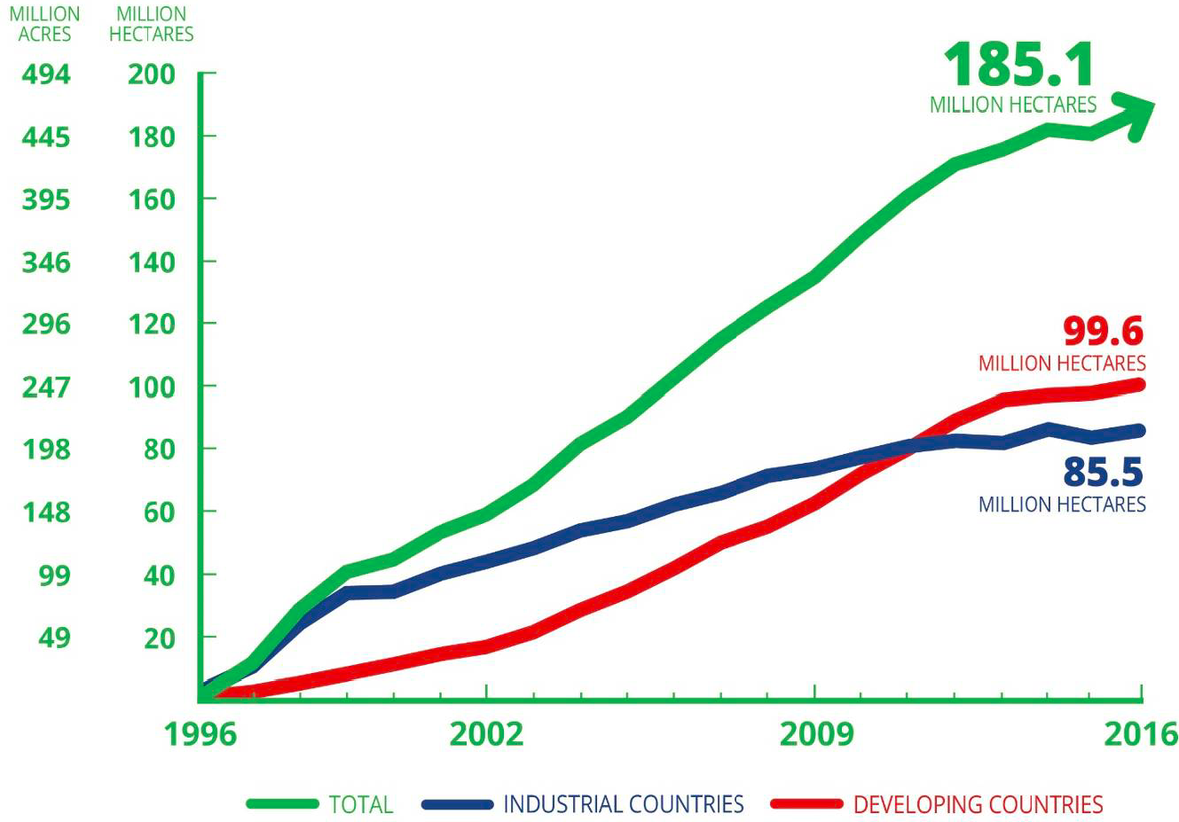
GMO kultuuride kasvupind maailmas, milj ha

Slide 11
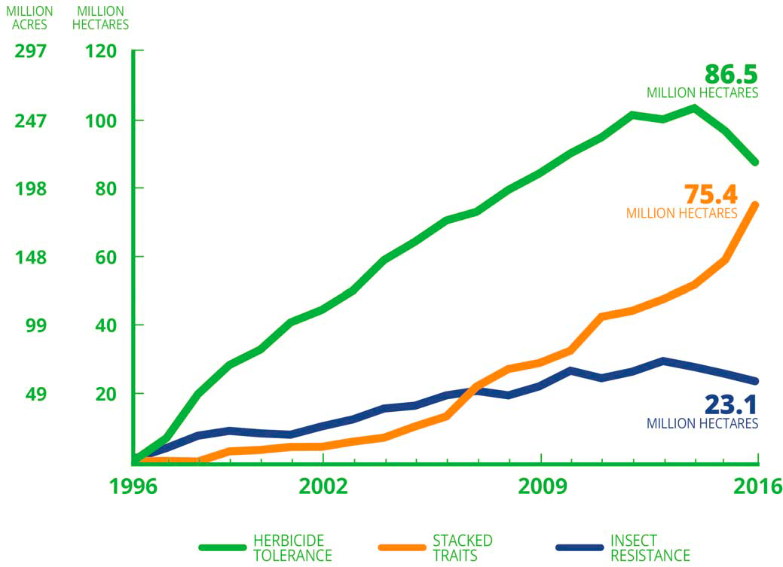
GMO kultuuride kasvupind tunnuste kaupa, milj ha

Slide 12
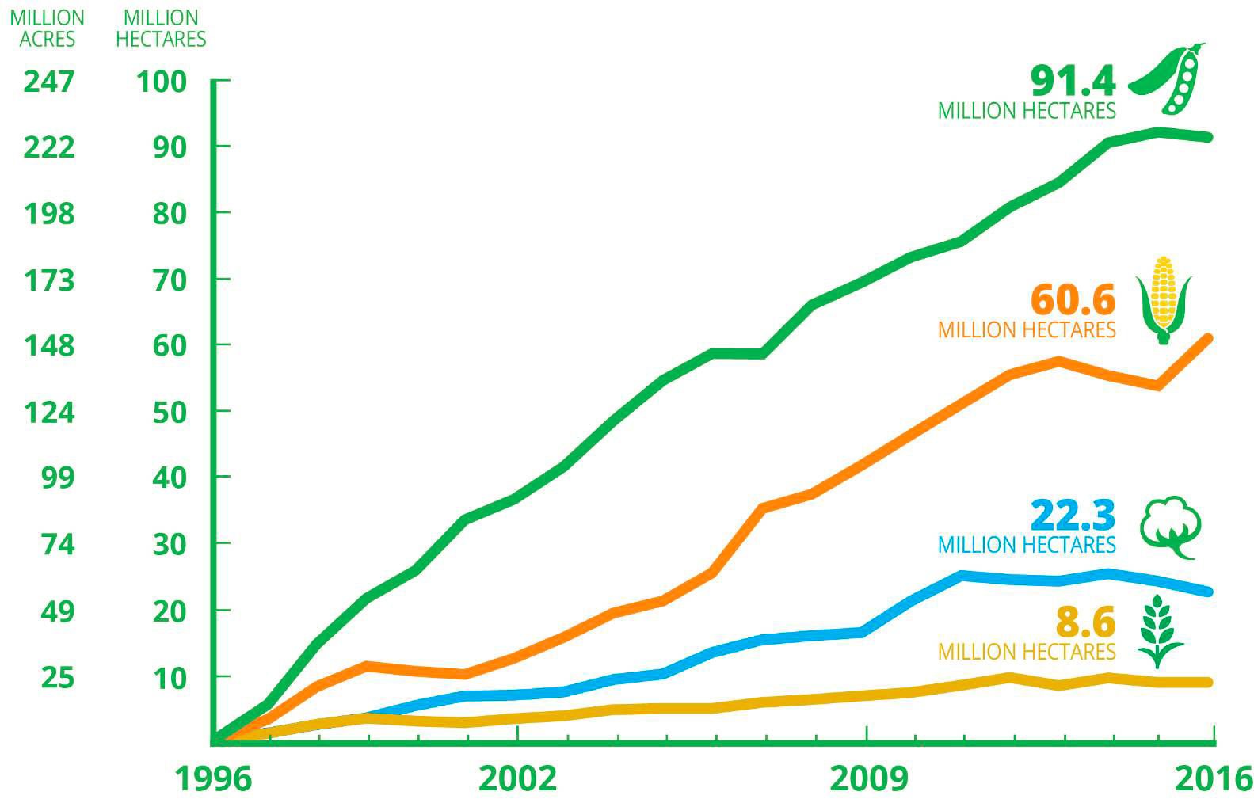
GMO kasvupinnad eri kultuuridel, milj ha

Slide 13
GMO osatähtsus erinevatel kultuuridel

Slide 14
Euroopas turule lubatud GMO-d
(ei sisalda kasvatamist)
Mais 27 (kahjurite resistentsus+ glüfosaadi tolerantsus; põuakindlus)
Sojauba 15 (tolerantsus erinevatele (6) herbitsiididele; õli kvaliteet)
Puuvill 12 (glüfosaadi tolerantsus)
Raps 4 (glüfosaadi tolerantsus)
Nelk 6 ( õievärvi muutus)
Suhkrupeet 1

Slide 15
Mais MON 810 lubatud Euroopas kasvatada
Bakterist Bacillus thuringensis ülekantud geen Cry1Ab tagab resistentsuse teatud liblikaliste taimekahjurite – varreleedik ja Sesamia suhtes
Kasvatamine Euroopas 2016.a. 136 363 ha
sh. Hispaanias 129 081 ha,
Portugalis 7 069 ha
Tsehhis, Slovakkias

Slide 16
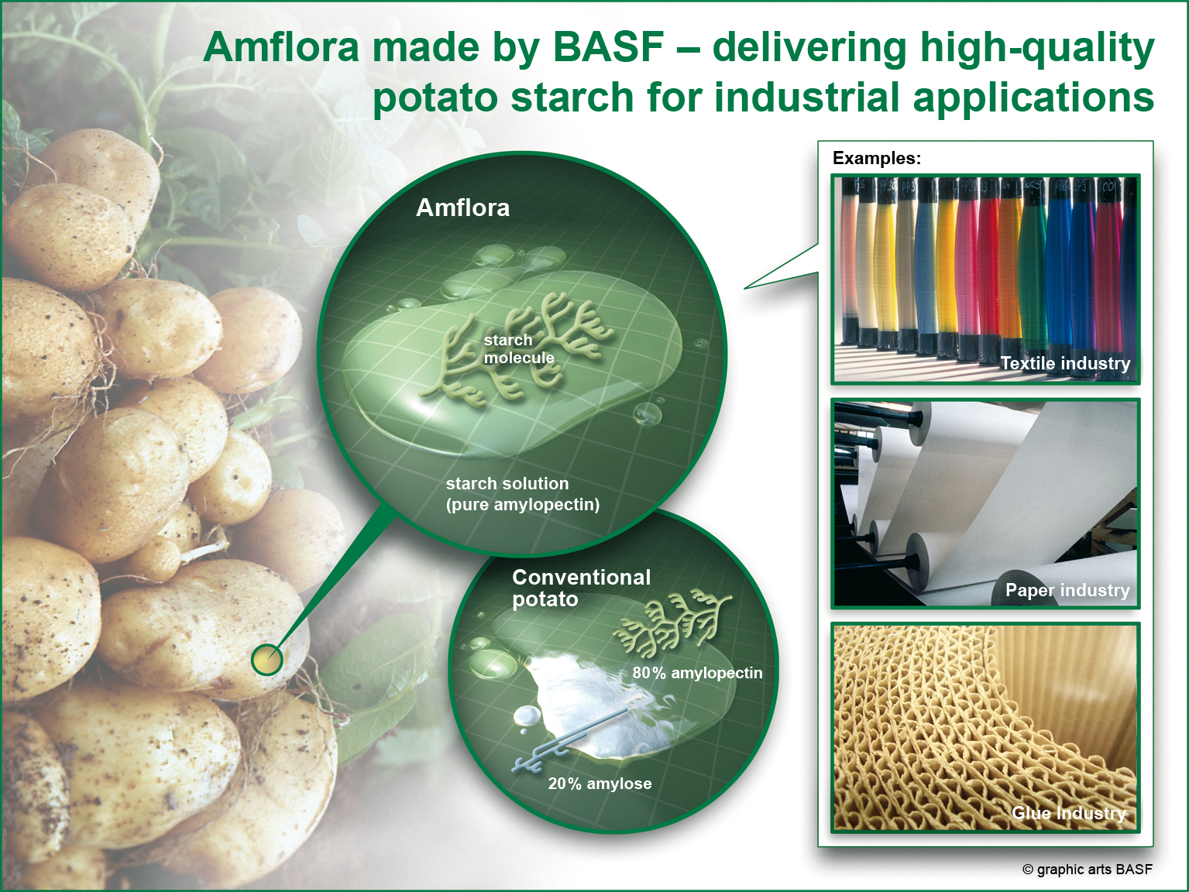
Kartul Amflora lubatud Euroopas kasvatada 2010-2012

Slide 17
GMO poolt ja vastu
GMO ON EDU ALUS
GMO ON KÕIGE KURJA JUUR

Slide 18
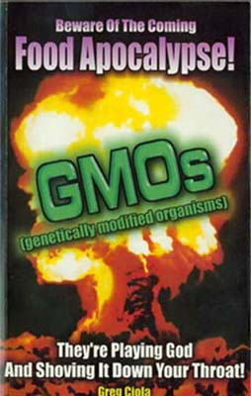
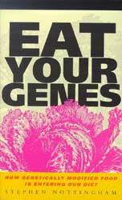
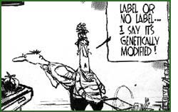
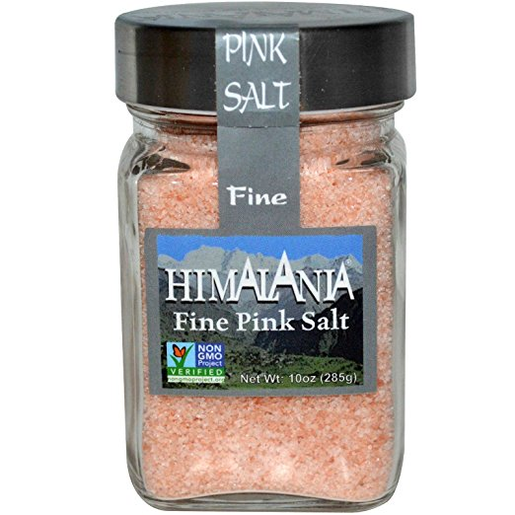

GMO hirmud. Non-GMO turundus
Notes:
Esimesed GMO taimed tulid turule 90 aastate keskel ja kohe tõusis kampaania nende kasvatamise ja neilt saadud produktide tarvitamise vastu. Loomulikult tekitas see hirmu, mida võimendas ka meedia. praegu diskuteeritakse põhiliselt nelja aspekti üle: kas produktid on inimesele või põllumajandusloomadele ohutud; kas produktid ei ole geneetiliselt reostunud; kuidas nad mõjutavad bioloogilist mitmekesisust ja milline võib olla nende geneetilise reostuse ulatus looduses. Teaduslikust aspektist võib ohtusid eeldada vaid teoreetiliselt. Siiani ei ole ühtegi negatiivset näidet GMOde kasutamise osas olnud. Probleeemid sageli majanduslike huvidega ja võimalik et ka keskkonna aspektist kuigi olulisi efekte siiani ka looduses ei ole täheldatud. Samas nende kasvatamisega vähendatakse nii herbitsiidide kui insektitsiidide kasutamist, mis oluliselt parem keskkonnale

Slide 19
GMO PROBLEEMID ON
MITMEKESISED JA KEERULISED
Mustvalges Eestis/Euroopas ei saa GMO olla kasulik
GMO ON EDU ALUS
GMO ON KÕIGE KURJA JUUR
Iga GMO on oma kindlate omadustega ning kasulik talle sobivas looduskeskkonnas ja majandusruumis

